Slide 1
PREDICȚIA RISCULUI
DE BOLI DE INIMA
A realizat: St. gr. MI-212, Titica Iana

Slide 2

Problema
Bolile cardiovasculare (BVC) sunt principala cauză a deceselor la nivel mondial, luând aproximativ 17,9 milioane de vieți în fiecare an, ceea ce reprezintă 31% din toate decesele la nivel mondial.
Persoanele cu boli cardiovasculare sau cu un risc cardiovascular crescut (datorită prezenței unuia sau mai multor factori de risc, cum ar fi hipertensiunea arterială, diabetul, hiperlipidemia sau o boală deja existentă) necesită detectare și gestionare precoce, în cazul în care un model de învățare automată poate fi de mare ajutor.

Slide 3
OBIECTIVE
Găsirea și pregătirea datelor: colectarea și pregătirea setului de date, inclusiv curățarea datelor, tratarea valorilor lipsă și standardizarea acestora pentru a fi utilizate în modelul de predicție.
01
02
Dezvoltarea unor modele de predicție: crearea unor modele care pot prezice riscul de boală cardiacă pe baza caracteristicilor pacientului
Evaluarea și interpretarea modelelor: evaluarea performanței modelor dezvoltate, selectarea celuui mai optim și interpretarea importanței fiecărei caracteristici în predicția riscului de boli de inimă.
03

Slide 4
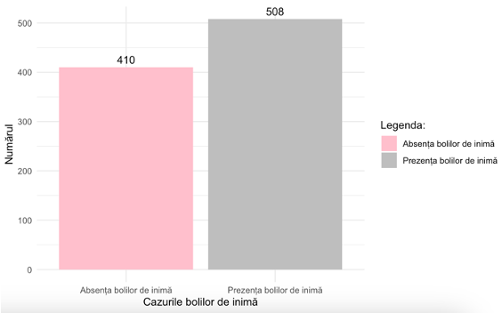
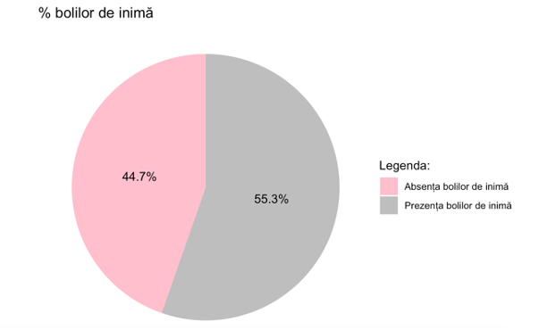
Vizualizare Variabilă Țintă (Boală de Inimă)
Diagrama cu bare demonstrează numărul absolut al cazurilor, oferind o ilustrare directă a impactului bolilor de inimă: 410 indivizi fără boală cardiacă stau în contrast cu 508 indivizi care suferă de această condiție.
Diagrama circulară evidențiază procentajele relative, cu peste jumătate din populație (55.3%) prezentând boli de inimă, în timp ce o proporție ușor mai mică (44.7%) nu prezintă astfel de afecțiuni.

Slide 5
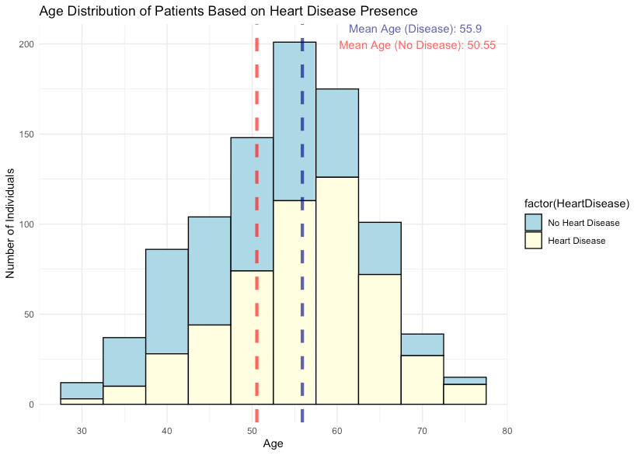
Distribuția Vârstei Pacienților în Funcție de
Prezența Bolii de Inimă
Observații: Diagrama ilustrează că pacienții cu boală de inimă au o vârstă medie mai mare (aproximativ 55.9 ani) comparativ cu pacienții fără boală de inimă (aproximativ 50.55 ani)

Slide 6
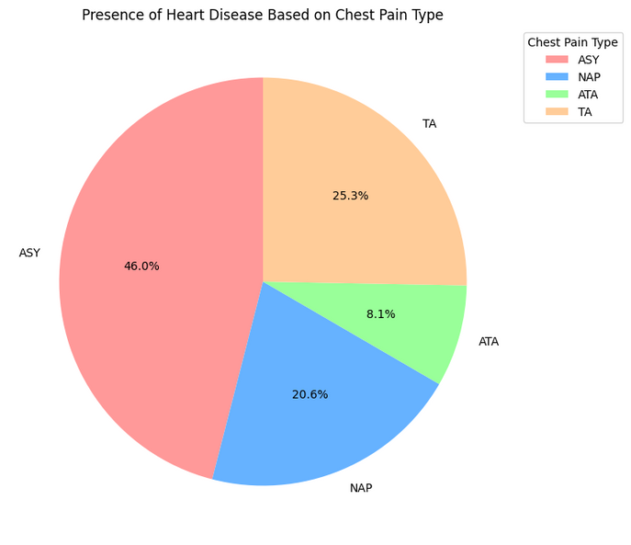
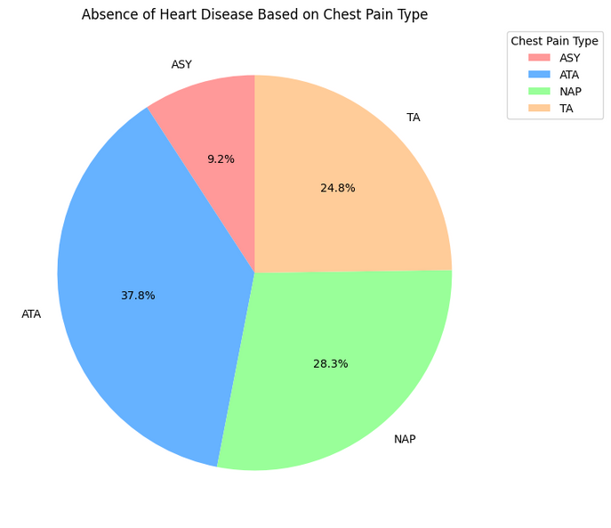
Compararea Tipurilor de Durere Toracică în Prezența și Absența Bolii de Inimă
Observații: În cazul pacienților cu boală de inimă, cea mai mare proporție este reprezentată de durerea asimptomatică (ASY), urmată de durerea toracică atipică (TA) și angina atipică (NAP). Pentru pacienții fără boală de inimă, cea mai comună este angina tipică (ATA), urmată de NAP și TA, iar ASY are cea mai mică proporție.

Slide 7
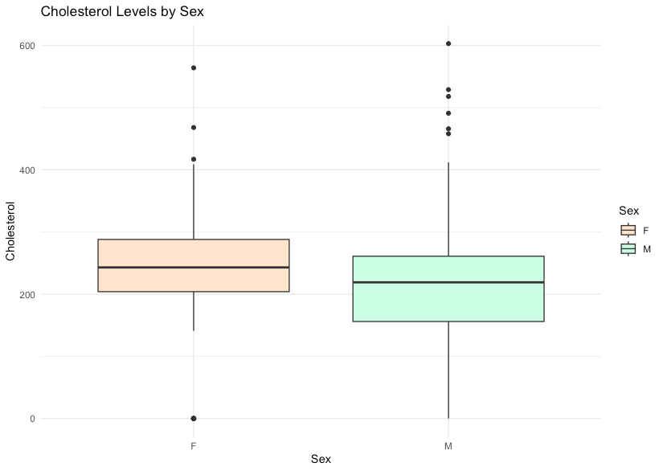
Boxplot cu nivelurile de colesterol după sex
Observație: Femeile (F) par să aibă o distribuție mai largă a nivelurilor de colesterol, cu valori extreme mai ridicate, în timp ce bărbații (M) prezintă o medie mai mare a nivelurilor de colesterol, dar cu valori extreme mai scăzute.

Slide 8
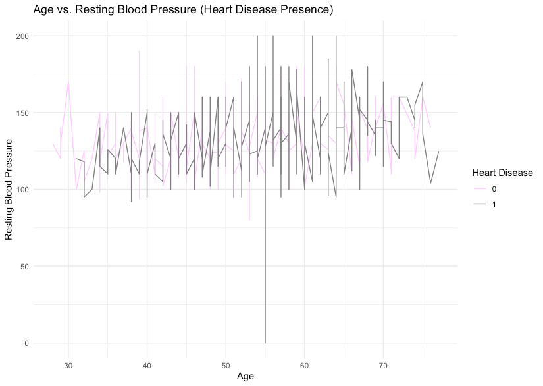
Relația dintre vârstă și tensiunea arterială
Graficul liniei arată că, în timp ce tensiunea arterială în repaus crește cu vârsta în general, pacienții cu boală de inimă tind să aibă valori mai ridicate ale tensiunii arteriale în repaus decât cei fără boală, indiferent de vârstă.

Slide 9
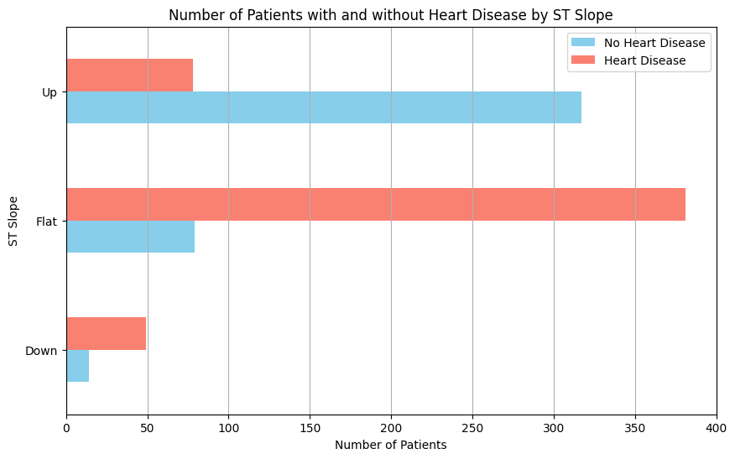

Numărul de pacienți cu și fără boală de inimă în funcție de panta segmentului ST
Panta plată a segmentului ST în electrocardiogramă (ECG) este asociată semnificativ cu boala de inimă, în timp ce panta ascendentă nu pare să ofere diferențieri semnificative între pacienții cu și fără boală de inimă, iar panta descendentă este mai rar întâlnită, dar pare să fie asociată cu o prevalență mai scăzută a bolii de inimă în rândul pacienților studiați.

Slide 10
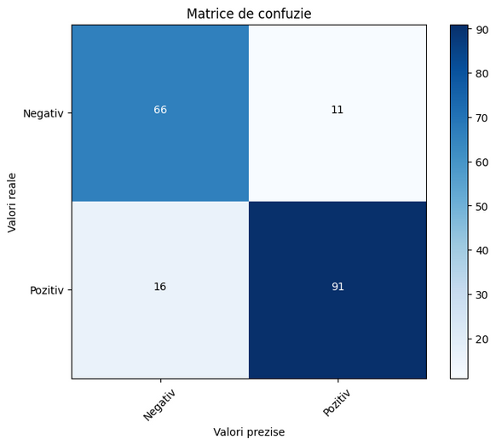
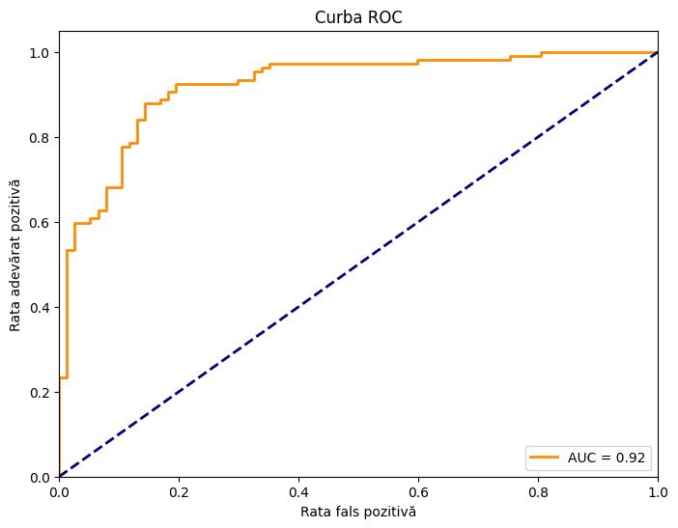
Regresia logistică
Analizând matricea de confuzie și curba ROC pentru modelul de regresie logistică prezentat în imagini, se observă că modelul prezice cu o acuratețe înaltă, având un AUC de 0.92, ceea ce indică o performanță excelentă în distingerea între clasele pozitive și negative. Numărul mare de adevărat pozitive (91) și adevărat negative (66) sugerează că modelul este bine calibrat și are o capacitate bună de generalizare.

Slide 11
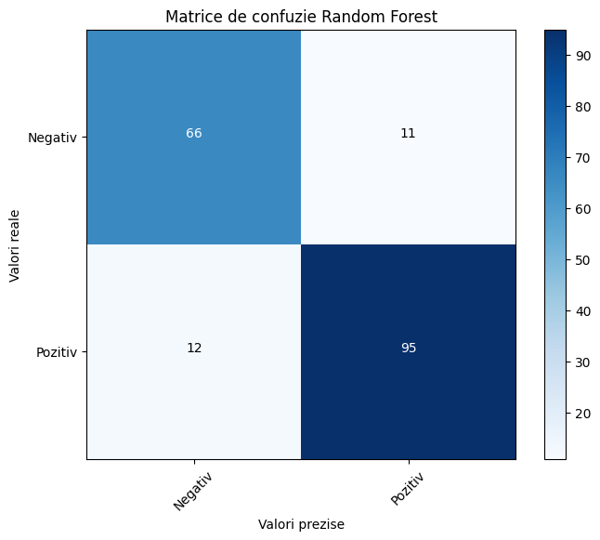
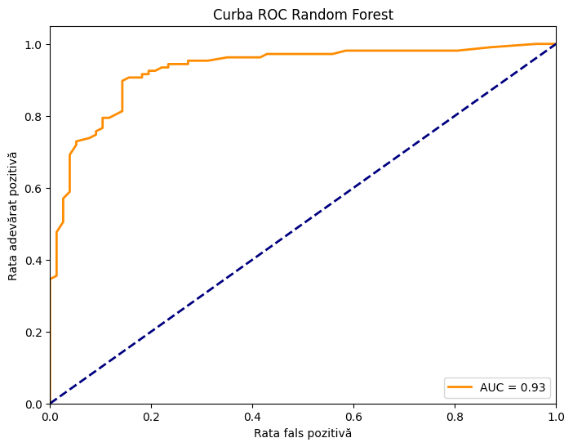
Random Forest
Modelul Random Forest prezintă o acuratețe robustă în clasificare. De asemenea, graficul reprezintă o curba ROC (Receiver Operating Characteristic) pentru un model de clasificare Random Forest, cu o Arie Sub Curba (AUC) de 0.93, indicând o performanță foarte bună a modelului.

Slide 12
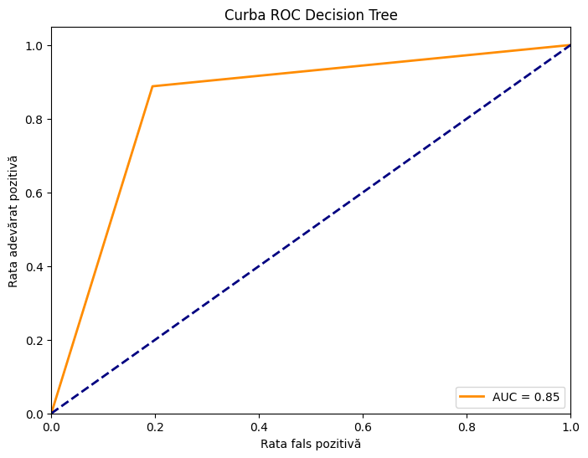
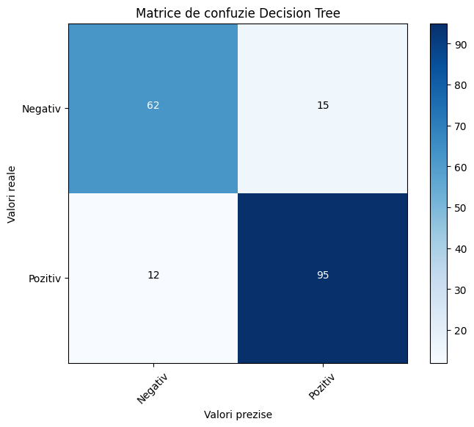
Decision Tree
Decision Tree Classifier a prezentat o performanță comparabilă cu Random Forest în termeni de adevărat pozitive (95), dar cu o ușoară creștere a fals pozitivelor la 15, indicând o tendință ușor mai mare de a clasifica greșit cazurile negative ca pozitive.
Curba ROC pentru Decision Tree a înregistrat un AUC-ROC de aproximativ 0.83, reflectând o capacitate de discriminare ușor mai redusă în comparație cu celelalte modele.

Slide 13
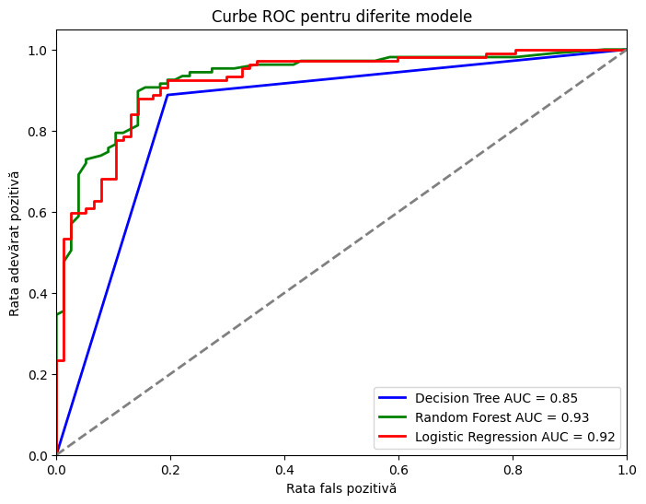
Comparând curbele ROC, modelul Random Forest depășește arborele de decizie și regresia logistică, indicând cea mai bună capacitate predictivă.

Slide 14
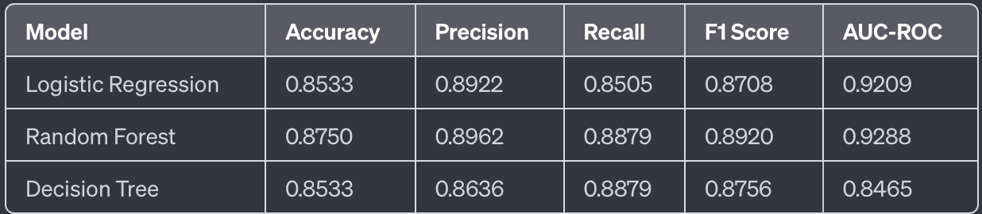
Compararea performanței modelelor de clasificare

Slide 15


CONCLUZII
Această cercetare reprezintă o inițiativă importantă în abordarea problemelor legate de detectarea și prevenirea bolilor cardiovasculare (BCV), prin implementarea unui model predictiv inovator bazat pe date cuprinzătoare ale pacienților. Deși modelele existente au arătat promisiuni în anticiparea riscului de BCV, orientările viitoare cruciale, precum integrarea informațiilor suplimentare, validarea externă și explorarea tehnologiilor emergente, vor consolida și extinde cercetarea. Aceasta reprezintă o contribuție semnificativă la transformarea asistenței medicale în gestionarea și prevenirea bolilor cardiovasculare.

